Slide 1

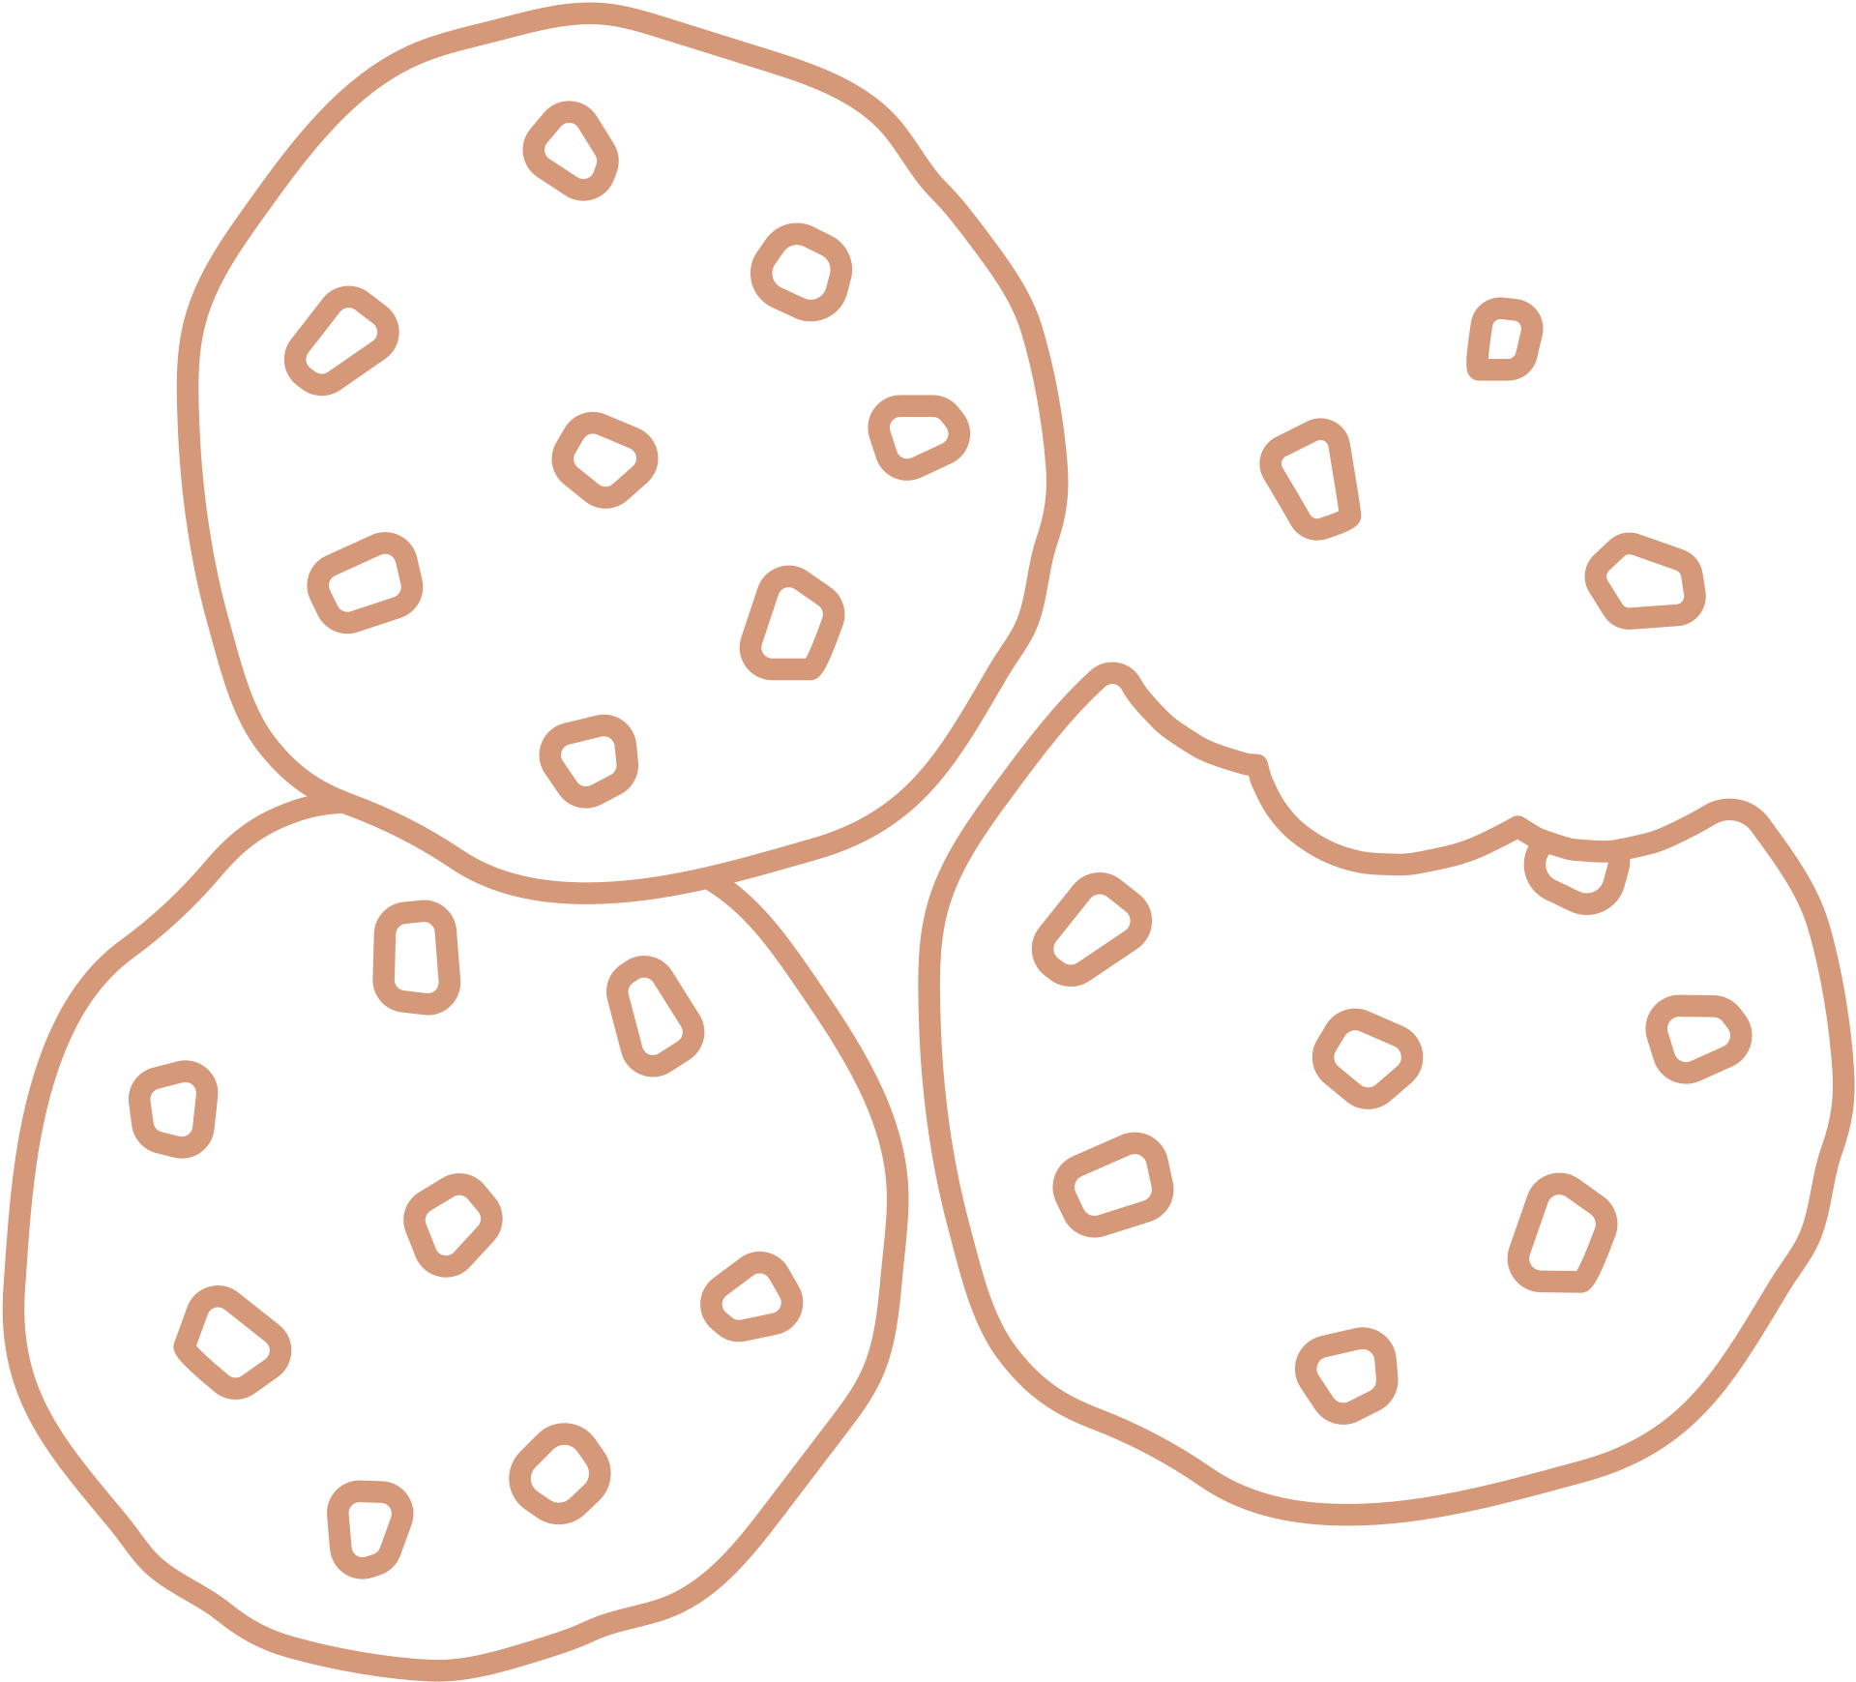


AVENITAS
Alejandra de Jesús Félix Quiroz
DESARROLLO DE PROYECTOS
Maria Romina Flores Peña
Miercoles, 29 de Mayo del 2024

Slide 2
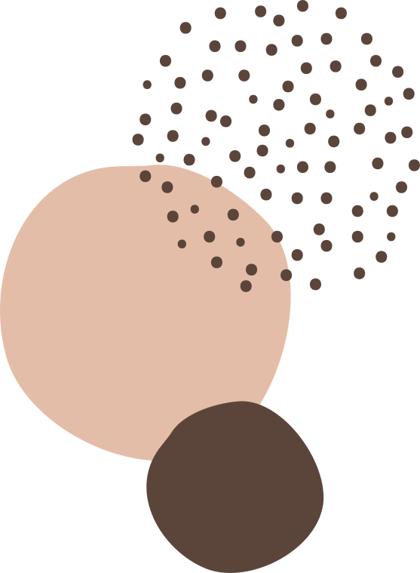






.
PALABRAS CLAVE
Saludable
Diabetes
Galletas
Avena
Frutos secos
Harina de almendras
Sustituto de azucar
Insulina en diabetes

Slide 3






ANTECEDENTES:
Cookids: Plan de negocio sobre la elaboración y comercialización de galletas saludables para niños de etapa escolar en la ciudad de Bogotá, Colombia.
Referencia: Díaz Rúa , YA , Piñarete Guzmán, JA & Rubio González, J. (2020). Plan de negocio Galletas Saludables Cookids.

Slide 4




ANTECEDENTES:
Proyecto de inversión para la elaboración y comercialización de snacks saludables a base de té verde-Matcha y avena de la ciudad:
Con el pasar de los años, la preocupación de la salud de las personas se ha incrementado. Por esta razón, se desarrolla el presente trabajo de investigación para evaluar la factibilidad de un proyecto de inversión basado en la producción de snacks saludables a base de matcha y avena.
Referencia: Romero Lacaros J.A Concha Álvarez, M.A (2023). Proyecto de inversión para la elaboración y comercialización de snacks saludables a base de té verde-matcha y avena de la ciudad de Arequipe.

Slide 5


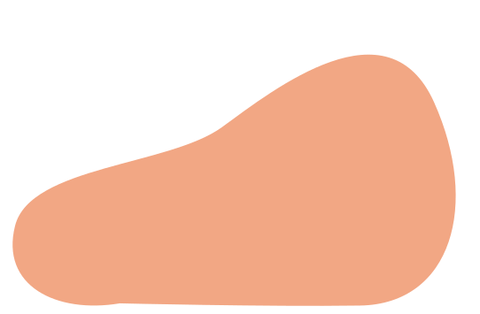

ANTECEDENTES:
Ecosecha: Este trabajo consiste en frutas y hortalizas deshidratadas. Ecosecha se trata de un snack de frutas como mango, manzana, pera, papaya, fresa, guayaba, apio y zanahoria debidamente empacados y listos para consumir.
Referencia: García Mora Y.M (2017). Snack de frutas y hortalizas deshidratadas. Proyecto de emprendimiento: Ecosecha.

Slide 6


Los problemas relacionados con el estilo de vida, como hacer muy poca actividad y consumir alimentos y bebidas con muchas calorías son las principales causantes de la obesidad infantil.
Las galletas de avena pueden ser una fuente de cereales que nos permite aprovechar su fibra de una manera deliciosa y saludable. La obesidad en menores de 10 años con 25% y en adolescentes el 18% a nivel nacional, desgrasiadamente, México ocupa el 1er lugar en diabetes. La diabetes es otro tema muy preocupante, la diabetes tipo 1 se da mas que nada en niños, niñas, adolescentes y adultos jovenes, hay en total de 89.83% en diabetes tipo uno. En diabetes tipo 2, se da más en personas mayores de 45 años, en total son 12 millones 400 mil personas en México, desgraciadamente México ocupa el 4to lugar en diabetes.
¿Será posible realizar una galleta saludable con ingredientes que contienen un alto contenido en fibra, nutrientes y bajo en azúcar?
PLANTEAMIENTO DEL PROBLEMA

Slide 7
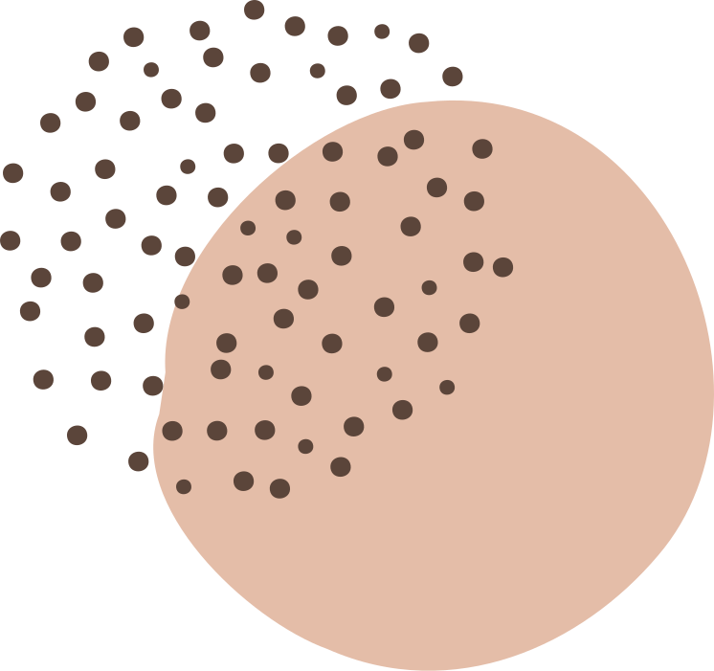
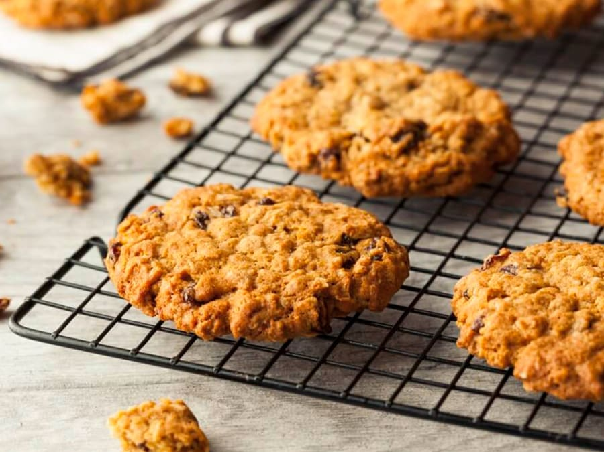
Actualmente la problemática de la obesidad en México va incrementándose cada vez más, y con mi proyecto cuando a las personas tengan ganas de un dulce, en lugar de comer tanta azúcar como lo que puede tener un dulce, puede comer una galleta saludable.
JUSTIFICACIÓN:
Existe una gran probabilidad de crear este proyecto, ya que ya lo han hecho y logran bajar de peso comiendo mas saludable y reduciendo el azucar, gracias a mis galletas.

Slide 8







General:
objetivo principal de este proyecto, es que las personas diabéticas o personas que no les guste comer mucha azúcar, podrán comer las galletas de avena, que son una opción mucho más saludable, ya que en lugar de azúcar normal le pondremos stevia y en lugar de harina refinada le agregaremos harina de almendras.
OBJETIVOS
ESPECIFICOS:
1.- INVESTIGAR QUE MATERIALES UTILIZAR Y COMO PODRÍA SER MI PROYECTO.
2.-COMPRAR LOS INGREDIENTES E INVESTIGAR SUS PROTEÍNAS.
3.-ELABORAR LAS GALLETAS.
4.-QUE LAS PERSONAS PRUEBEN MIS GALLETAS Y PROCURAR QUE TENGAN BUEN SABOR, BUENA TEXTURA ETC.

Slide 9





HIPOTESIS:
¿será posible realizar este proyecto?
Si, ya que muchas personas lo han hecho, y realmente es muy fácil de realizar esta receta, de manera saludable y rica, con el fin de terminar con la obesidad.
En México, el 70 % de los mexicanos sufren de sobrepeso y la otra de obesidad.Esto es muy preocupante, ya que la mayoría de las personas sufren las consecuencias de diabetes, por ésta razón se elaboraron éstas galletas ya que se podrán incluir en la dieta, y como tienen poca azúcar se evitaría la diabetes, y los que ya tienen podrían controlarse.
HIPOTESIS

Slide 10


METODOLOGÍA:
INGREDIENTES:
1.- 1 y ½ taza de copos de avena.
2.- 50 gr. De Stevia.
3.- Una taza de harina de almendras.
4.- Una cucharada de polvo para hornear.
5.- Media cucharadita de sal.
6.- Una cucharadita de canela en polvo.
7.- 2 huevos.
8.- ½ taza de aceite.

Slide 11

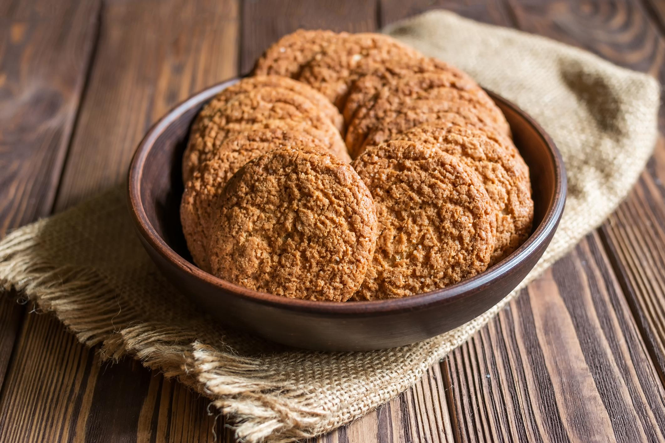
PROCEDIMIENTO:
Poner en un recipiente los ingredientes secos.
2. En otro recipiente los ingredientes mojados.
3. Se juntan lo mojados y los secos.
4. Se mezclan con una cuchara, ya que se despega de las paredes, se amasa.
5. Cuando ya se amasó bien,se hacen bolitas, y se pone en una bandejita para horno.
6. Se hornea por 20 min, a 180 grados centígrados.
7. Se disfruta sin preocupaciones de comer mucha azúcar.

Slide 12






¡GRACIAS POR SU ATENCIÓN!

